Slide 1

Казка про яблуню і березу
Урок розвитку мовлення
4 клас

Slide 2
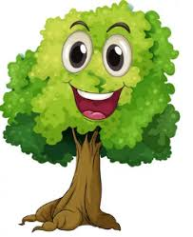
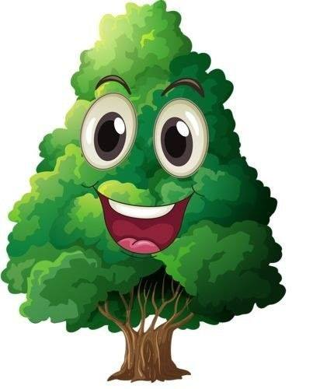
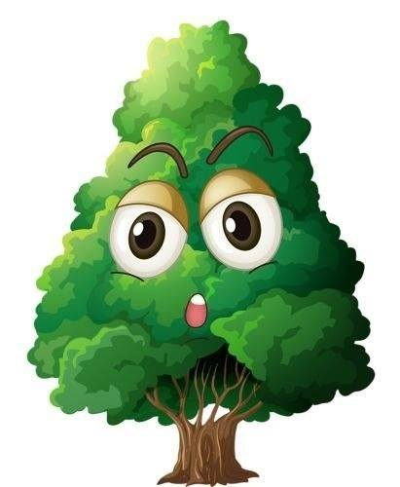
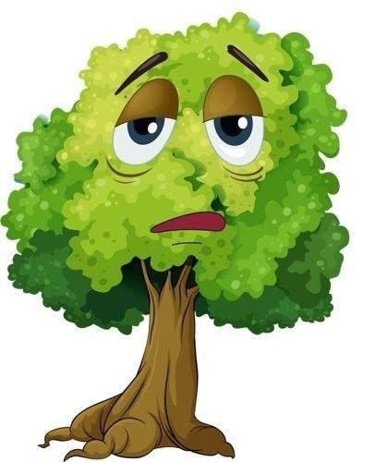
Емоційне налаштування
Подумайте, яке дерево подобається найбільше? Чому?

Slide 3

Тема уроку
Сьогодні на уроці ми будемо писати казку про яблуню і березу, використовуючи порівняльний опис цих дерев. Будемо вчитися правильно його будувати.

Slide 4
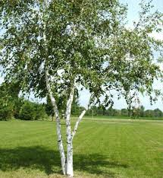
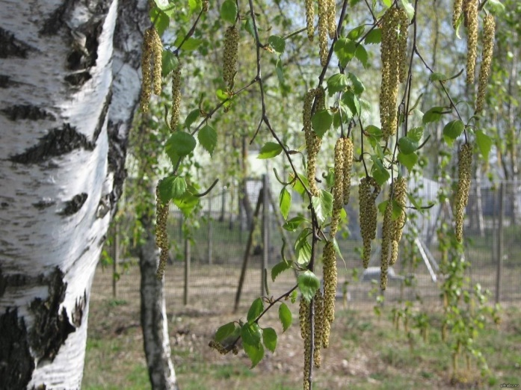
Відгадайте загадку
Стрімко вибігли на гору
Дві подружки білокорі.
Дощик їм полоще кіски,
Звуть тих подружок…
берізки
Які слова допомогли відгадати загадку?
Опишіть берізку. Яка береза?
Білокора, зелена, кучерява, струнка, висока, гілляста, з сережками, схожа на дівчину в білій сукні

Slide 5
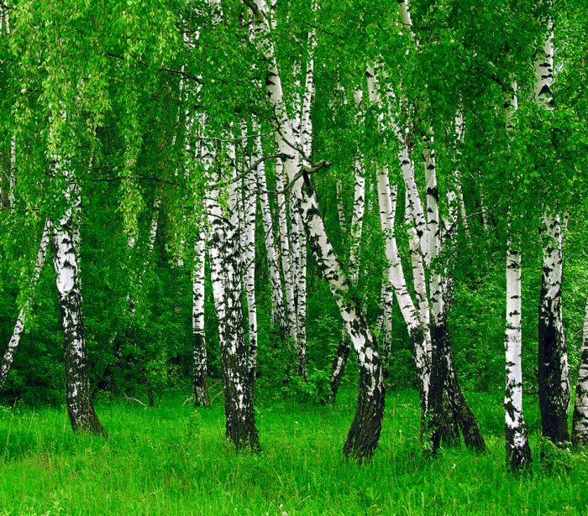
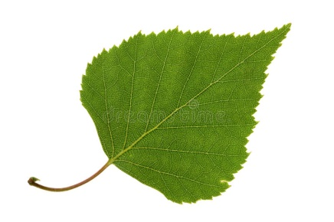
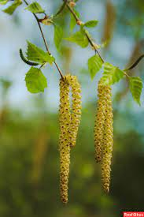
Описуємо березу
Де росте береза?
В лісі
Який в берези стовбур?
Стрункий, прямий, білий, ніби біле платтячко з цяточками
Яке гілля?
Тонке, гнучке, ніжне, тендітне, кучеряве, наче дівочі коси
Які листки?
Маленькі, із загостреними краєчками, схожі на сердечка
Що з’являється на березі навесні?
Золоті пухнасті сережки
Скажіть березі комплімент
Зеленокоса білокора красуня, окраса наших лісів

Slide 6
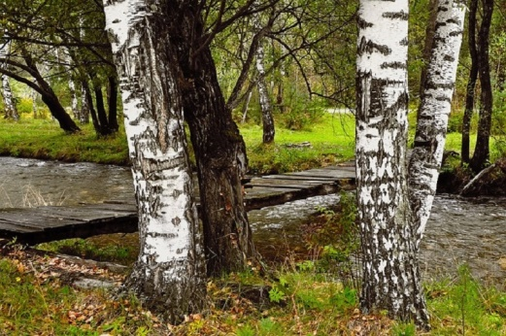
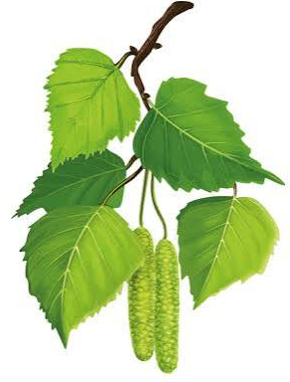
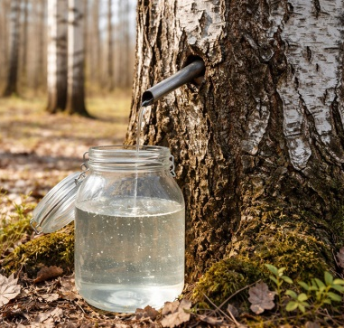
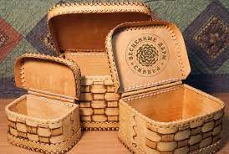
Чим корисна береза?
Живе береза близько 50 років. На земній кулі нараховується близько 120 видів беріз. Її квіточки – це сережки. Береза – це прекрасний дороговказ. Люди здавна помітили, що береза дуже любить сонячні місця, а її кора завжди біліша і чистіша з південного боку, тимчасом, як тріщини, нерівності та нарости утворюються, як правило, з північного боку.
Березою здавна лікуються від багатьох хвороб, використовуючи її бруньки, молоде листя, зовнішню частину кори, сік, березовий гриб.
З березової деревини виготовляють оцет, дьоготь, скипидар та різні вироби – хлібниці, кошики, тарелі, берестяні козубки.

Slide 7
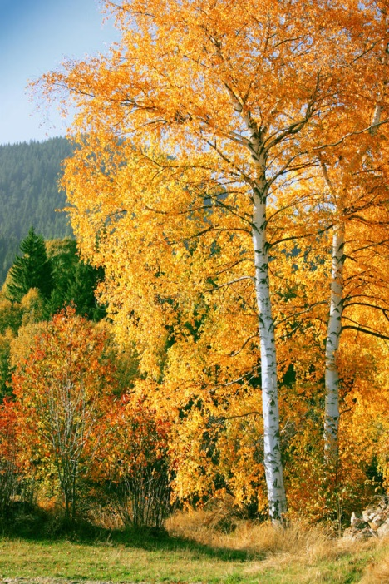
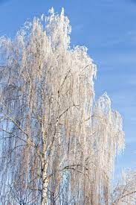
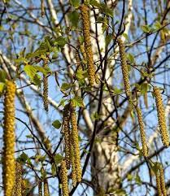
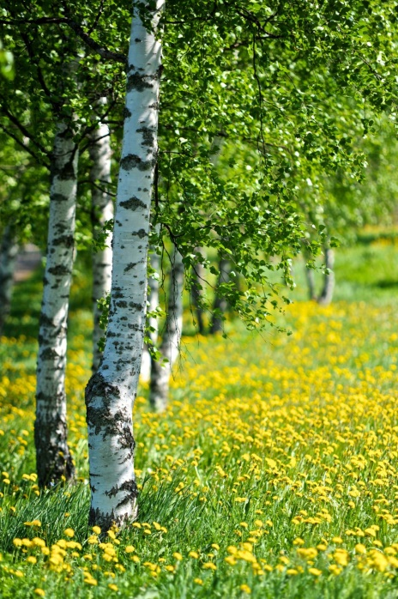
Надихаємось красою берези
Осіння краса берези завжди приваблювала художників, композиторів, надихала їх до написання творів.
Красива берізка в будь-яку пору року. Навесні вона одягає ніжно-зелене вбрання і прикрашається сережками. Влітку дерево шумить розкішними зеленими вітами. Восени берізка в золотій сукні, а взимку – у білій, немов снігуронька.

Slide 8
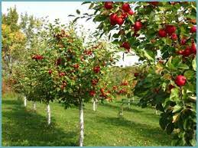
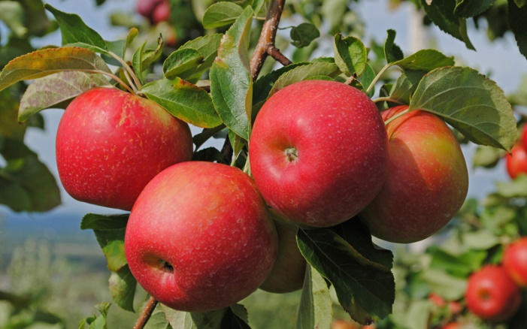
Відгадайте загадку
На «я» починається,
На «я» закінчується,
В саду росте,
На ній плоди є.
Яблуня
Де росте яблуня?
Яблуня буває садова і лісова (дика)
Яка крона у неї?
Крона кругла, куляста, розлога.
Які плоди у яблуні?
Фрукти (плоди яблуні) кулясті з зернятками, соковиті, багаті на вітаміни.

Slide 9
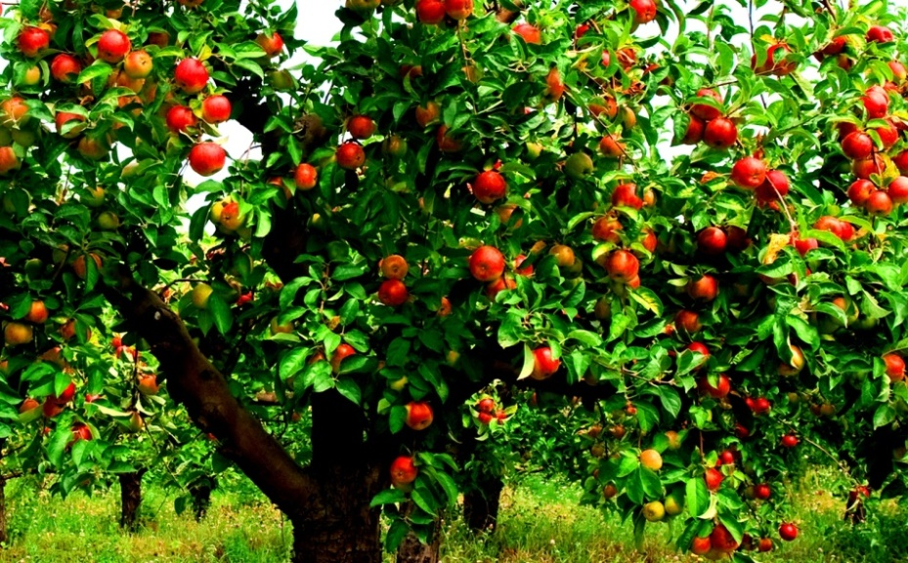
Чим корисна яблуня?
Яблуня нараховує понад 10 000 сортів. Росте вона на всіх континентах.
З’їдене на ніч смачне соковите яблуко забезпечує спокійний сон.
З лікувальною метою використовують не лише плоди яблуні, а й її гілочки, листя, пелюстки квітів. З них готують досить корисні чаї, які особливо цінні при застуді та кашлі.
Їх їдять свіжими, сушеними, моченими та замороженими. Із них готують соки, компоти, варення, повидло, мармелад, желе.

Slide 10
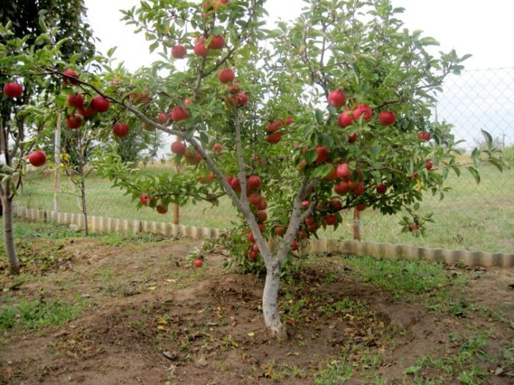
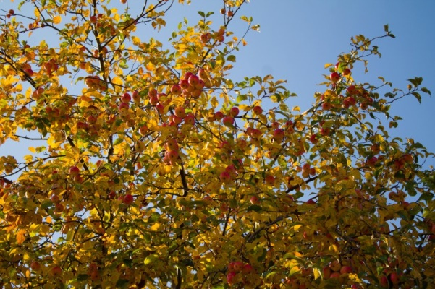
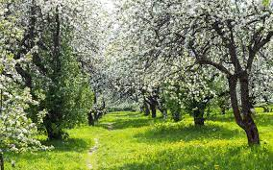
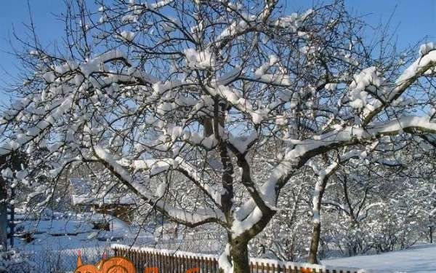
Яблуня в різні пори року
На нашому подвір’ї росте розлога красива яблуня, яка тримає своє гілля на бурому червоно-чорному стовбурі.
Весною вона зацвітає блідо-рожевим пахучим цвітом. Коли він опаде, на гілках з’являються широкі заокруглені зелені листочки.
Особливо красива яблуня влітку. На гілках виблискують на сонці соковиті червонощокі яблука. Яблуня всміхається сонцю і ніби промовляє: «Заходьте на гостину. Пригощайтесь моїми плодами».

Slide 11
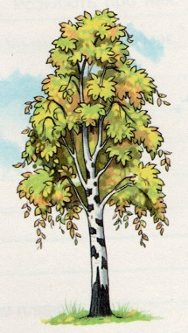
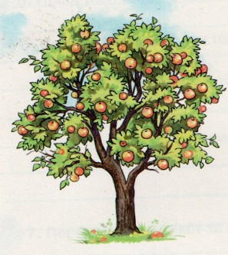
Гра «Мікрофон»
1. Де ростуть яблуня і береза?
2. Чим відрізняються ці дерева?
3. У яку пору року кожне з них – найкраще?
4. Яка користь від яблуні й берези ?
5. Яке дерево тобі більше подобається? Чому?
Стор. 10
№2

Slide 12
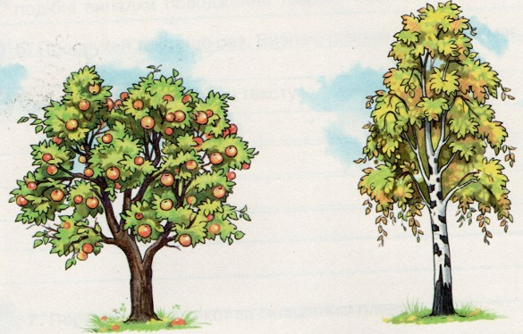
Словникова скарбниця
Доберіть і запишіть слова, які характеризують кожне дерево
невисока, з розлогою кроною, щедра, плодовита, садова, лісова.
Яблуня (яка?)
Береза (яка?)
висока, білокора, струнка, гілляста, кучерява, дрібнолиста.
Стор. 10
№3

Slide 13
Словникова скарбниця
Прочитайте слова і вислови в скарбниці. Подумайте, що саме вони описують.
Вкритий білою корою
стовбур
сірий, непривабливий
тоненькі, гнучкі, звисають як коси
гілки
товсті, міцні
заокруглені, темно-зелені, жорсткі
листки
невеликі, загострені, тоненькі, гладенькі
круглі, соковиті, смачні, червонобокі
плоди
довгенькі, жовто-зелені
сережки
Стор. 11
№4

Slide 14
Зразок казки з порівнянням дерев
Суперечка дерев
На світі бувають дива. Виросли зовсім поруч у саду яблунька і берізка. Поки були маленькими, все було гаразд. А як виросли, стали сперечатися.
Розлога, широколиста яблунька сказала: «Яка я красива. Всі люблять мої соковиті червонобокі яблука».
Струнка білокора берізка промовила: «І мене всі люблять, адже я дарую людям свій цілющий сік».
Цю розмову почув пустун-вітерець і звернувся до дерев: «Не сперечайтесь, мої любі друзі. Ви обоє дуже красиві, милі і корисні».
Яблунька сором’язливо сховала свої плоди під широким листям і відповіла: «Наш друг прав, берізко».
А кучерява берізка зашелестіла своїми гострими темно-зеленими листочками і сказала: «Будемо завжди подругами, яблунько!».
Ще й досі ростуть у саду яблунька і берізка. Вони радіють сонцю і приносять людям користь.

Slide 15
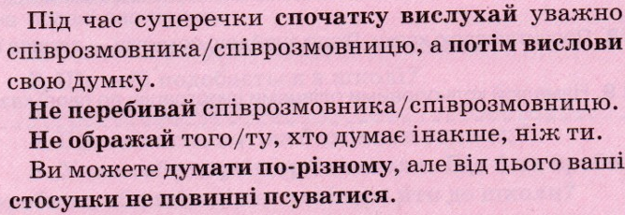
Запам’ятайте правила ведення суперечки
Стор. 11
№5

Slide 16
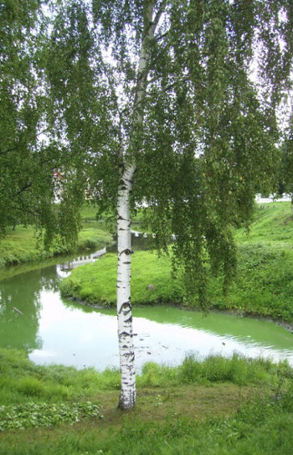
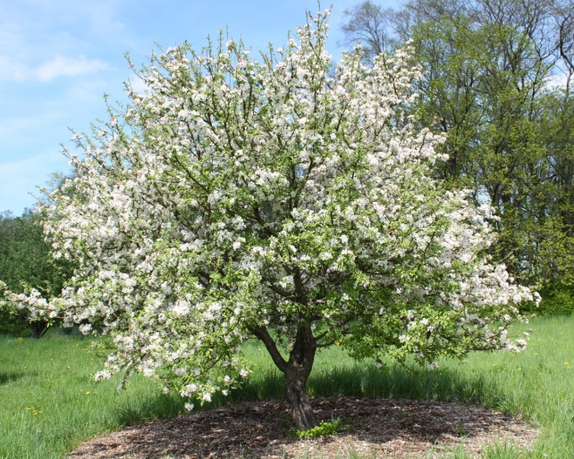
Складання казки з порівняльним описом дерев
Запишіть посередині рядка заголовок казки «Суперечка дерев»
Як називається початок твору?
Зачин
Почнемо казку так:
Росли поруч яблуня й береза. Якось почали вони вихвалятися, хто з них краще і корисніше
Яка наступна частина?
Основна
Про що будемо розповідати в ній?
Про що повідомимо в заключній частині?
Кожне з цих дерев по-своєму гарне і корисне.
Стор. 11
№6-7

Slide 17
Письмове виконання роботи
Як записуємо кожну частину тексту?
З абзацу
Самостійно запишіть власну казку про яблуню й березу з іншим сюжетом, але обов’язково з порівняльним описом цих дерев (яблуня вихваляється своїми квітами, плодами; береза – розкішним віттям, сережками, стовбуром, соком тощо).
Прочитайте свою казку. Якщо знайдете помилки – виправте їх.

Slide 18
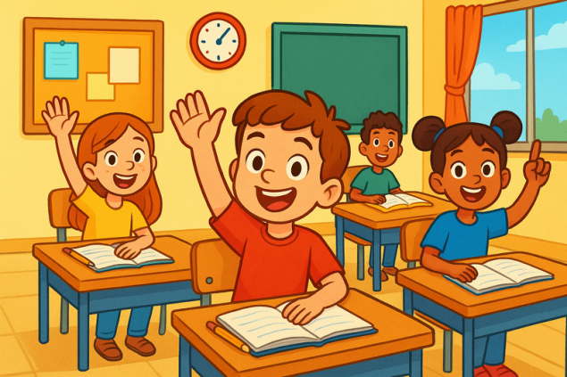
Підсумок уроку
Що означає порівняти предмети?
Чи навчилися ми складати порівняльні описи?
Чому наші твори називаються однаково, але звучать по-різному?
Бо для висловлення подібних думок ми використовували різні слова

Slide 19
Рефлексія
Оцініть свою роботу на уроці деревами
Було дуже просто!
Було цікаво!
Можу краще!
Було важко!

